Slide 1
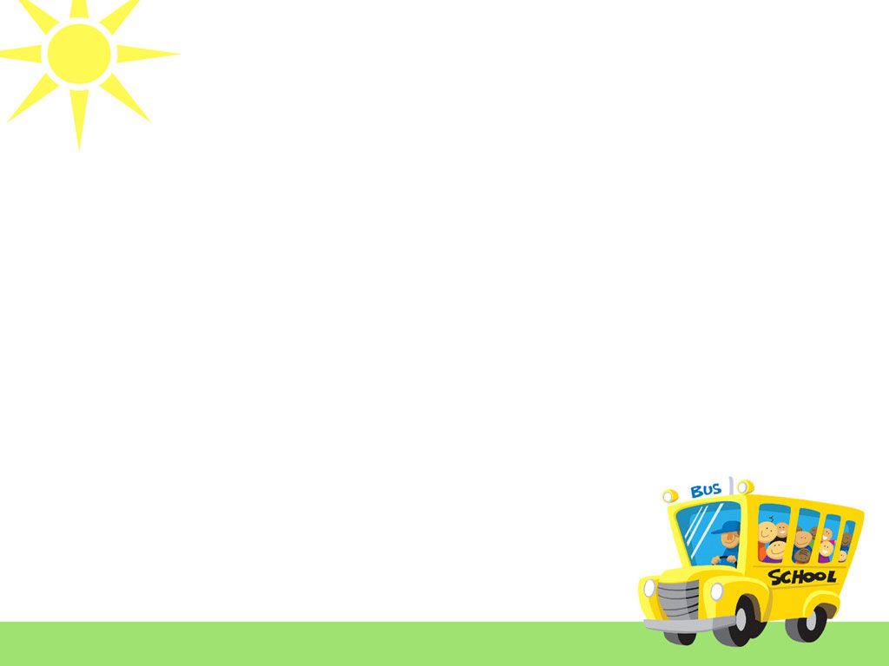
CHÀO MỪNG CÁC EM ĐẾN VỚI TIẾT HỌC!

Slide 2

Toán
KIỂM TRA BÀI CŨ
ĐỌC THUỘC BẢNG CHIA 2

Slide 3
Toán
Bảng chia 3

Slide 4
12
3 x 4 =
4
12 : 3 =

Slide 5
BẢNG NHÂN 3
3 × 1 = 3
3 × 2 = 6
3 × 3 = 9
3 × 4 = 12
3 × 5 = 15
3 × 6 = 18
3 × 7 = 21
3 × 8 = 24
3 × 9 = 27
3 × 10 = 30
? Đọc lại bảng nhân 3

Slide 6
BẢNG NHÂN 3
3
×
1
=
3
3 : 3 = 1
3
×
2
=
6
6 : 3 = 2
9
:
3
×
3
9
=
3
3
=
12
:
4
12
3
×
4
=
3
=
3 × 5 = 15
3 × 6 = 18
3 × 7 = 21
3 × 8 = 24
3 × 9 = 27
3 × 10 = 30
?

Slide 7
BẢNG NHÂN 3
BẢNG CHIA 3
3 × 1 = 3
3 × 2 = 6
3 × 3 = 9
3 × 4 = 12
3 × 5 = 15
3 × 6 = 18
3 × 7 = 21
3 × 8 = 24
3 × 9 = 27
3 × 10 = 30
3 : 3 = 1
6 : 2 = 2
9 : 3 = 3
12 : 3 = 4
5
15 : 3 =
…
6
18 : 3 =
…
7
21 : 3 =
…
24 : 3 =
8
…
9
27 : 3 =
…
10
30 : 3 =
…

Slide 8
Nhận xét về các số bị chia trong bảng?
BẢNG CHIA 3
- Các số bị chia là các số đếm thêm 3 đơn vị
:
=
3
3
1
:
=
6
3
2
:
=
- Thương là các số tự nhiên bắt đầu từ 1 đến 10.
9
3
3
Nhận xét về thương các
phép tính?
:
3
=
12
4
15
:
3
=
5
18
:
3
=
6
21
:
3
=
7
24
:
3
=
8
27
:
3
=
9
:
=
10
30
3

Slide 9

Ai nhanh hơn?
:
=
1
3
3
…
:
2
6
=
6
3
…
:
=
3
9
3
…
:
3
=
4
12
…
5
:
=
5
15
3
…
18
:
3
=
6
…
21
:
3
=
7
…
:
=
8
24
3
…
:
9
27
3
=
9
…
30
:
3
=
10
…

Slide 10
Bài 1: Tính nhẩm:
15 : 3 =
30 : 3 =
24 : 3 =
27 : 3 =
5
10
8
9
…
…
…
…
…
…
…
…
…
…
1
4
7
6 : 3 =
9 : 3 =
18 : 3 =
2
3
6
3 : 3 =
12 : 3 =
21 : 3 =

Slide 11

Bài 2: Có 24 học sinh được chia đều thành 3 tổ.
Hỏi có mấy học sinh?
mỗi tổ
Tóm tắt
3 tổ:
24 học sinh
1 tổ :
… học sinh?
Bài giải
Số học sinh của mỗi tổ là:
Mỗi tổ có số học sinh là:
24 : 3 = 8 (học sinh)
Đáp số: 8 học sinh

Slide 12
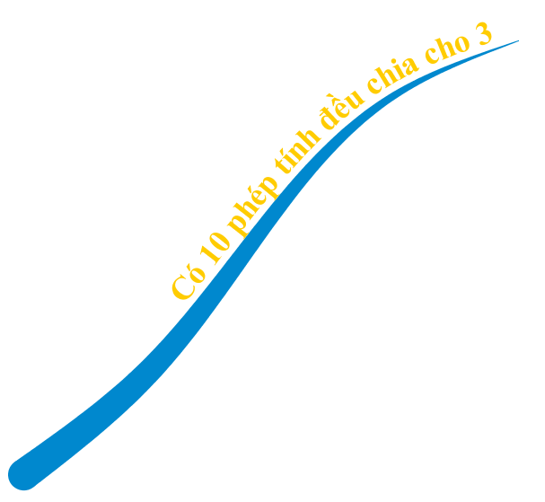
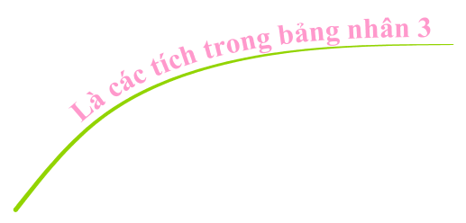

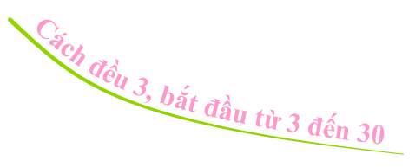

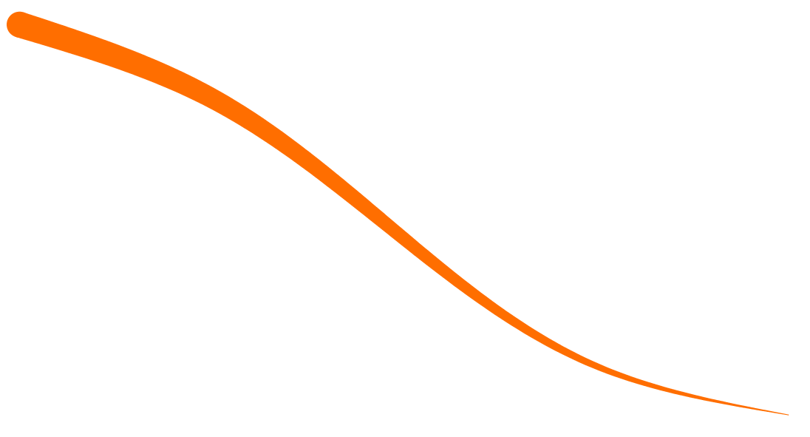
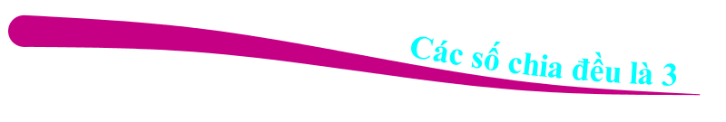

Slide 13

Định hướng học tập
Học thuộc bảng chia 3
Xem trước bài Một phần ba (114)

Slide 14

Trân trọng cảm ơn các thầy cô giáo
và các em học sinh.

